Slide 1
תפ"ג – שער עולמי
הדרכת סוכני מכס 15/8/17

Slide 2
מנהל הבטוחות
מנהל בטוחות הינו מנגנון חדש המיועד לצרכנים שונים במערכת (כדוגמת תיק עסקה, מעקב מטענים וכדו') הדורשים בטוחות במסגרת פעילותם העסקית.
הישות המרכזית העומדת בבסיס המודול הינה 'דרישה לבטוחה' שלמעשה מייצגת את הצורך בערבות/פיקדון ומתווכת בין המודול העסקי (למשל תיק עסקה) למודול פיקדונות וערבויות.
מנהל בטוחות מאפשר טיפול בדרישות לבטוחה הנדרשות עקב שגיאות או חוסרים הדרושים להמשך קיום התהליך העסקי, תוך ניהול ומעקב אחריהן ובקרה אחר קיום התנאים להחזרתן.
מנהל בטוחות לא מטפל ישירות בבטוחה עצמה (ערבות/פיקדון) כי אם בניהול הדרישות עבורה, הטיפול בבטוחה עצמה (לרבות פניה לבנקים ולגורמי חוץ) מבוצע ע"י מנהל ערבויות/פיקדונות.
Notes:
להזכיר את האפשרות להגשת מסר צירוף מסמכים לישות על מנת לדווח עמידה בתנאי המבוקש

Slide 3
מילון מונחים
"דרישה לבטוחה" – דרישה לבטוחה הינה הכלי באמצעותו מגדיר דורש הבטוחה את דרישותיו מהיבואן/יצואן. היא כוללת את סכום הדרישה, תנאים להחזרת הבטוחה, מועד אחרון לקיום התנאים להחזרתה וכו'.
"בקשה לבטוחה" - בקשה לפיקדון / בקשה לערבות
"בטוחה" - תיק פיקדון / תיק ערבות
"מענה לדרישה" - בקשה לפיקדון / בקשה לערבות/ תיק פיקדון / תיק ערבות

Slide 4
מילון מונחים
"תוקף הדרישה לבטוחה" - המועד האחרון להמציא מענה לדרישה לבטוחה כדוגמת תיק פיקדון/ערבות. לאחר תאריך זה לא יתקבלו מענים לדרישה והדרישה תתיישן ותבוטל אוטומאטית.
"תוקף הבטוחה הנדרשת" - המועד האחרון לקיום התנאי להחזרת הבטוחה אחרת היא תחולט/תמומש לשם כיסוי הגירעון.
"תוקף המענה לדרישה לבטוחה" - התוקף בפועל של המענה (תיק הערבות/הפיקדון). התוקף יכול להיות שונה (מאוחר יותר) מתוקף הבטוחה הנדרשת.

Slide 5
תיק פיקדון/ערבות גלובאלי
תיק גלובאלי בהגדרתו הינו תיק שיכול לשמש מספר ישויות שונות באותה יחידה מקצועית (בניגוד לתיק ספציפי שמיועד לישות ספציפי אחד).
בתיק גלובאלי ניהול האשראי הינו ברמה הכוללת של כל התיק. המשמעויות הן:
א. כל הישויות הקשורות לתיק משתמשות באשראי כולל משותף ועשויות לנצל האשראי זה על חשבון האחר.
ב. באם הוגדרה תוספת אשראי בתיק, כל הצהרות היבוא/יצוא הקשורות לתיק (וכל שאר הישויות) נהנים ממנה. רק בתיק גלובאלי יתקיים ניהול אשראי משותף.
תתאפשרנה מספר הפקדות לאותו תיק גלובאלי.
תיק לפי שילוב של סוכן ויבואן.

Slide 6




יצירת דרישה לבטוחה
תיק ערבות / פיקדון
היחידה המקצועית
[למשל: תיק עסקה]
סכום הדרישה
סוג הבטוחה
תוקף הדרישה
תנאים להחזרה
כתב ערבות ב'
1000
כתב ערבות א'
1000

Slide 7
יצירת דרישה לבטוחה – סוג בטוחה מבוקש
פיקדון
ערבות
פיקדון/ערבות
Notes:
להרחיב על האפשרות לבחירה שבידי הסוכן

Slide 8
אפשרויות מענה לדרישה לבטוחה
דרישה לבטוחה יכולה לקבל מענה (כיסוי) ממספר אמצעים הקיימים במכס ברשות היבואן:
תיק פיקדון
תיק ערבות
בקשה לפיקדון (שתוחלף בתיק פיקדון כאשר תשולם)- נוצר ע"י המכס
בקשה לערבות (שתוחלף בתיק ערבות כשייקלט כתב ערבות במכס)- נוצר ע"י סוכן

Slide 9
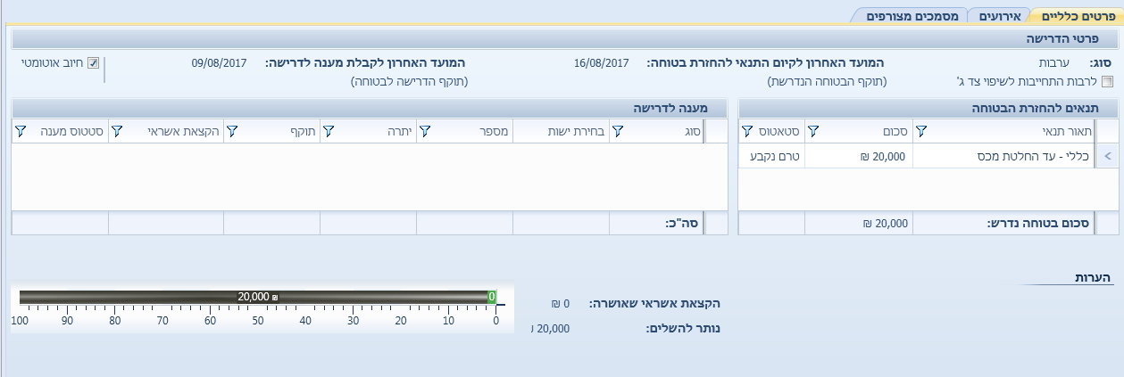

Slide 10
Notes:
להסביר על בקשה לערבות ועל תפקיד הסוכן

Slide 11
בקשה לפיקדון לעומת בקשה לערבות
בקשה לערבות
נוצרת ע"י מסר מענה לדרישה של הסוכן.
התהליך ממתין לקבלת כתב מהיבואן.
בעת הגשת הכתב (פיזית) לבית המכס המערכת מזהה את הבקשה הממתינה ויוצרת תיק ערבות המאפשר התקדמות בתהליך.
בקשה לפיקדון
נוצרת אוטומטית ע"י מערכת שער עולמי
מצורפת לבקשה שובר תשלום ל-14 יום, אם לא ישולם במועד הבקשה תתבטל וגם הדרישה לבטוחה.
בעת התשלום מוקם תיק פיקדון אוטומטית וניתן להתקדם בתהליך השחרור

Slide 12
ערבויות בשער עולמי
בקשה לערבות
כתב ערבות
תיק ערבות

Slide 13
ריבוי כתבים לתיק ערבות
תיק ערבות
כתב בנקאי
בסך K50
ערבות צד ג'
כתב בנקאי
בסך K100

Slide 14
ריבוי תיקים לכתב
תש"ר
K180
פט"מ
K220
הישבון
K600
כתב ערבות בסך מיליון ש"ח

Slide 15
כלים – טפסים מקוונים
אתר רשות המיסים
שאילתת תפ"ג
טופס תביעה בממשל זמין
שאילתת תשלומים

Slide 16
העברות זה"ב
העברות זה"ב בשער עולמי ימוכנו ע"י ממשק בין בנק ישראל למכס.
לכל חשבון שפעיל בהסדר יהיה מספרIBAN חד ערכי שייקלט ע"י אגף החשבות.
לאחר פתיחת הסדר הזה"ב, ניתן לשלם הצהרות, גירעונות, פיקדונות, אגרות וכדומה.

Slide 17
העברות זה"ב
אופן הביצוע של תשלום בהעברת זה"ב בשער עולמי:
מערכת שער עולמי תסרוק את הכספת און- ליין, אם המערכת מזהה תשלום ומאמתת את מספר הIBAN ,המערכת מעדכנת את היתרה בהסדר הזה"ב ללא צורך באישור החשבות.
מערכת שער עולמי שולחת מסר לסוכן שעודכנה יתרה בסך X ₪ ע"י הוראת תשלום חדשה.
לסוכנים / ליבואנים יש שאילתות של תשלומים בו הם יכולים לצפות בפתיחת הסדר זה"ב ויתרת האשראי בהסדר.
טיפול ידני -במידה והועברו כספים לכספת בגין גירעונות או שחרור ביבוא אישי, אנו ננהג כפי הנהוג כיום במקרים מיוחדים ללא הסדר. נאשר את הוראת התשלום כאישור אמצעי תשלום בנק ישראל על סמך הכסף שהופקד בחשבון בפועל.

Slide 18
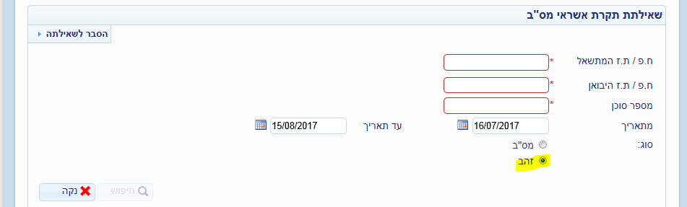
שאילתת תקרת אשראי

Slide 19
איך מתקדמים?
נועם בן חור - NoamBH@Taxes.gov.il
שולחנות עגולים – ניתן לתאם מול חדר מצב או יחידה בבית מכס
ביצוע תהליך שלם
תוכנית תמריצים

